Slide 1
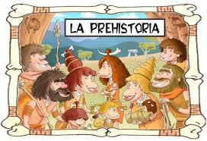
LA PREHISTORIA

Slide 2
LAS HISTORIA Y SUS ETAPAS
La historia es la ciencia que estudia la evolución del ser humano en el planeta Tierra. Para conocerla se usan documentos y materiales, llamados fuentes históricas.
El tiempo se agrupa en unidades de medidas:
1 milenio = 1000 años 1 siglo = 100 años 1 década = 10 años
1 lustro = 5 años.
Nosotros contamos los siglos a partir del nacimiento de Cristo: a. D. antes de Cristo y d. C. después de Cristo.
Los historiadores dividen la Historio en edades históricas.
Para conocer la prehistoria vamos a fuentes materiales.
Los arqueólogos son personas que buscan y analizan yacimientos prehistóricos. Los historiadores analizan fuentes escritas para estudiar la Historia.

Slide 3
Línea del Tiempo
Paleolítico
Neolítico
Edad de los Metales
---Aparición de la escritura---
Edad Antigua
Edad Media
Edad Moderna
Edad Contemporánea

Slide 4
EL PALEOLÍTICO
El Paleolítico es la primera etapa de la Prehistoria.
Los habitantes eran nómadas, viajaban de un sitio a otro para cazar, recolectar frutos y pescar el los ríos. Vivían en cuevas y para obtener fuego golpeaban piedras o giraban palos.
Vivían en tribus, desarrollaron el lenguaje y cazaban en grupos. Fabricaron las primeras herramientas con piedra, hueso y marfil.
Dominaron el fuego y realizaron las primeras pinturas rupestres y pequeñas esculturas. Sus vestimentas eran de pieles.
Puedes visionar este vídeo sobre el Paleolítico
https://www.youtube.com/watch?v=Sw-SO3WTxAc

Slide 5
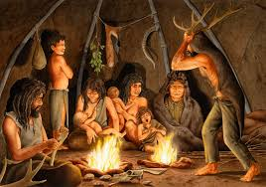
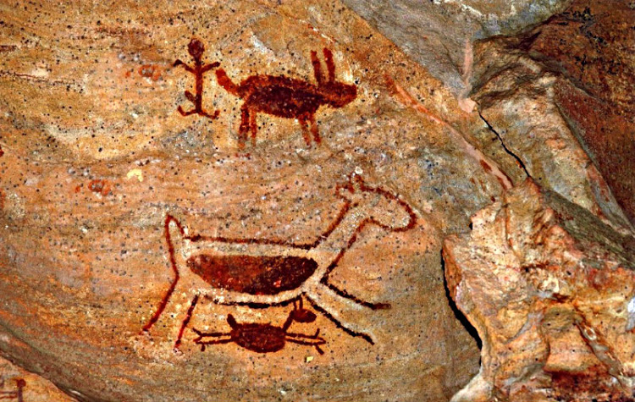
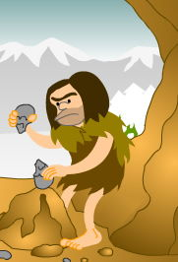
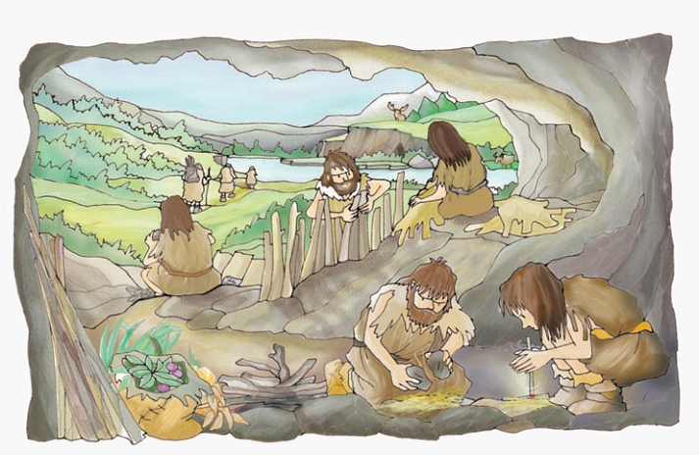
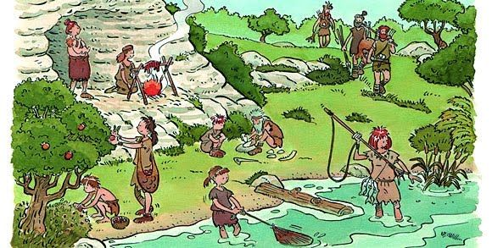

Slide 6
EL NEOLÍTICO
En este etapa de la Prehistoria se hicieron avances y descubrimientos muy importantes.
Se desarrolló la agricultura y la ganadería.
Se volvieron sedentarios, construyeron poblados estables con barro, piedras y ramas.
Los primeros cultivos eran los cereales y las legumbres.
Construyeron monumentos (dolmen y menhir)con enormes piedras.
Con las barcas pudieron transportar mercancías y de los animales obtenían: carne, leche, piel y lana.
Se inventó el arado; las vasijas de cerámica, usando para ello la rueda y el horno; el telar para fabricar tejidos.

Slide 7
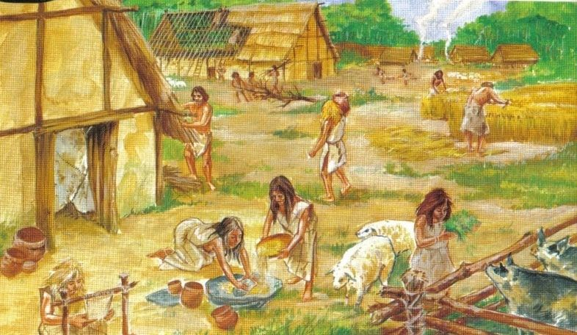
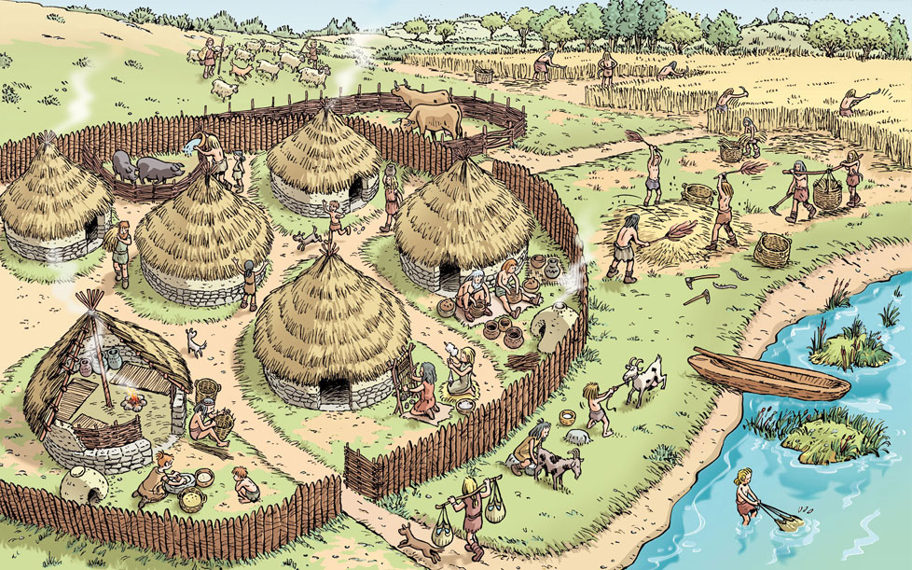
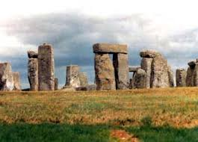
EL NEOLÍTICO
Puedes visionar este vídeo sobre el Neolítico
https://www.youtube.com/watch?v=LBi2KLq8Fgs

Slide 8
LA EDAD DE LOS METALES
Al final de la Prehistoria se desarrolló la metalurgia, aprendieron a fundir metales en hornos, moldearlos y pulirlos.
El primer metal fue el cobre, más tarde, el bronce y el hierro.
Aparecieron los trabajadores especializados, como los herreros, alfareros y ganaderos. Se intercambiaban los productos, por ejemplo, yo te doy una piel y tú me das cereales. A eso se le llamó trueque.
Los nuevos transportes, barcos de vela y carros de ruedas, favorecieron el comercio con lugares lejanos.
Los poblados se convirtieron en ciudades, rodeadas de murallas.
Uno de ellos era elegido jefe.
Puedes visionar este vídeo sobre la Edad de los Metales
https://www.youtube.com/watch?v=v6Uz3fq7KK4

Slide 9
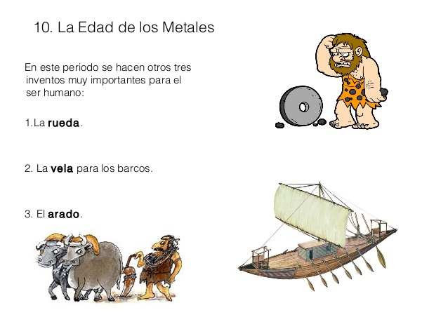
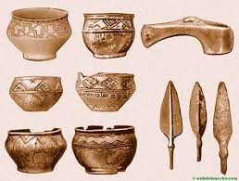
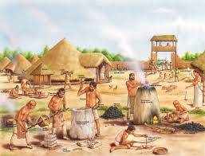
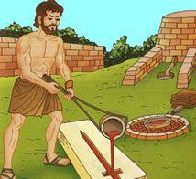

Slide 10
Hemos terminado el tema , espero que te sea fácil entender los contenidos de esta lección. Y, como siempre te digo, si estudias bien, lo que aprendes ahora, te servirá para los próximos cursos.

